Slide 1
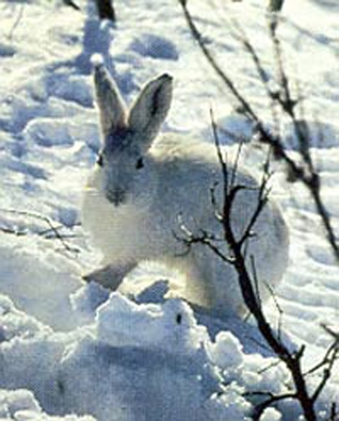
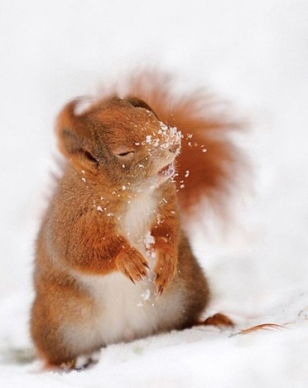
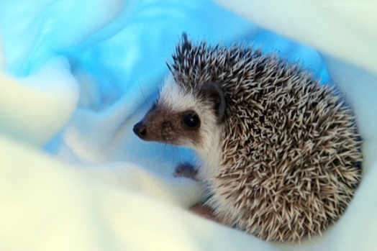
Проект по познавательно - речевому развитию детей младшего возраста
МКДОУ «Детский сад №2» г. Пласта
« дикие животные зимой»
Разработала: воспитатель 2 ранней-1 младшей группы
Бондаренко Виктория Викторовна
2016 г.

Slide 2
Актуальность:
Дети в недостаточной степени имеют представление об образе жизни, повадках диких животных; о том, как они готовятся к зиме в лесу, где живут. Чем разнообразнее впечатления детей об окружающей жизни, тем богаче воображение, чувство, способность мыслить. Я решила использовать проектную деятельность, где малыши будут активными участниками проекта.

Slide 3
Цель проекта:
развитие речевой активности, познавательных и творческих способностей детей в процессе проектной деятельности.

Slide 4
ЗАДАЧИ: - Расширять представления о диких животных. - Формировать представления о внешнем виде диких животных, особенностях их жизни. - Повышать речевую активность детей. - Продолжать обогащать и активизировать словарный запас детей. - Формировать умение вести диалог с педагогом: слушать и понимать заданный вопрос, понятно отвечать на него, говорить в нормальном темпе, не перебивая взрослого. - Развивать память, воображение и творческие способности.

Slide 5
Этапы проведения проекта: 1-Подготовительный - Создание в группе условий для расширение представления о диких животных; - Подбор художественной литературы; - Рассматривание иллюстраций; - Материалы для изобразительной деятельности; - Изготовление дидактических упражнений «Кто спит зимой», «Где живут дикие животные», «Что едят дикие животные». - Работа с родителями: индивидуальные беседы «Всё о диких животных».

Slide 6
Этапы проведения проекта: 2-Основной - Беседы: дикие животные, дикие животные зимой; - Чтение стихотворений о диких животных; - Рассматривание картин из серии «Дикие животные»; - Рисование: «Зайчик»; - Пальчиковые игры; - Использование дидактических игр и упражнений в совместной работе с детьми. - Подвижные игры с имитацией движений животных.

Slide 7
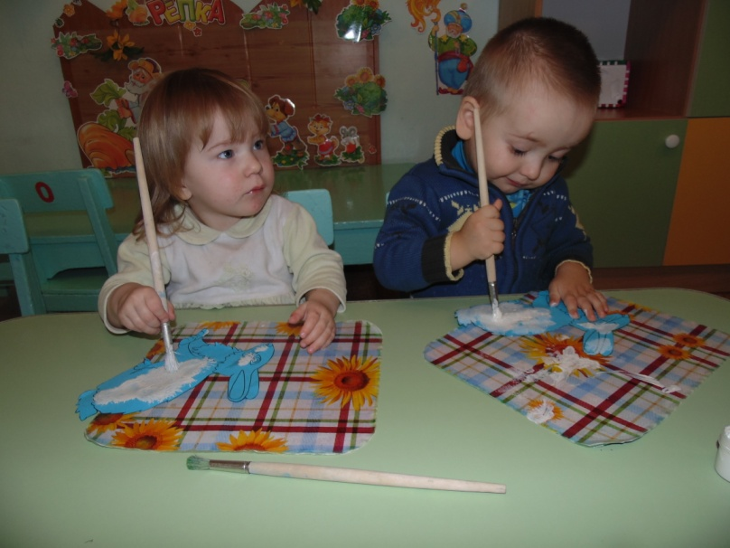
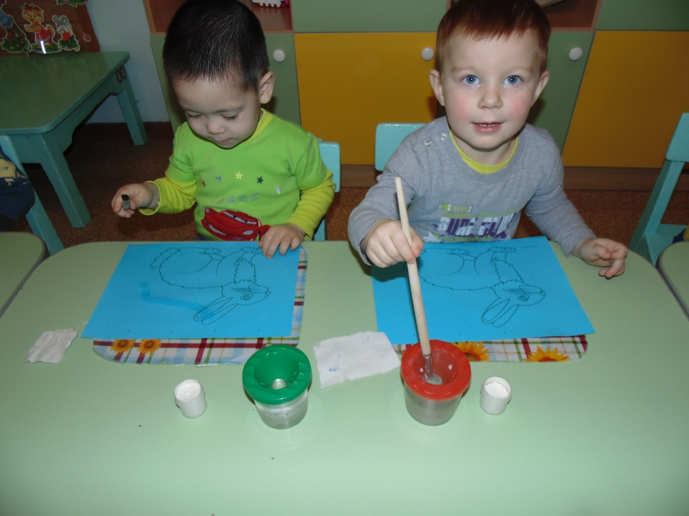
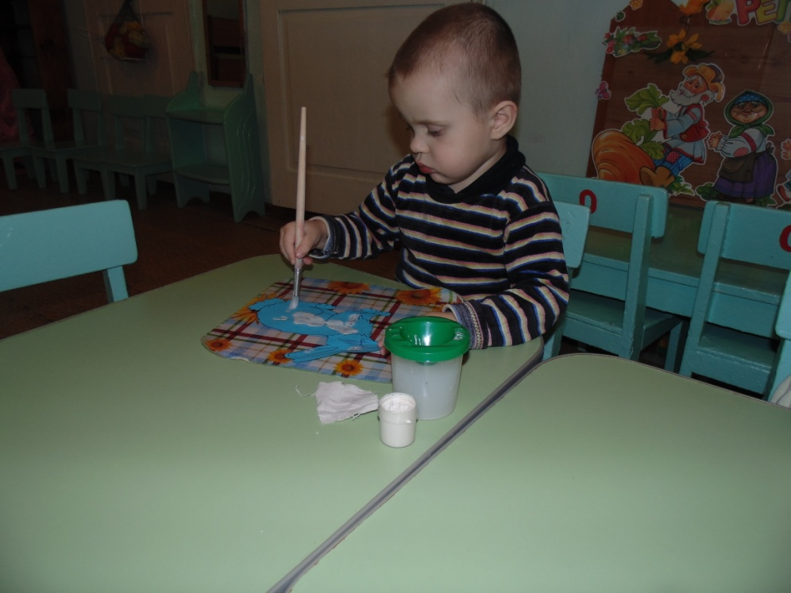
Художественное творчество

